Slide 1
Завтрак в МБОУ «Крючковская СОШ»
Салат из свеклы отварной
Картофельное пюре
Котлета из курицы
Соус красный основной
Чай с лимоном и сахаром
Хлеб ржано-пшеничный
Хлеб пшеничный

Slide 2
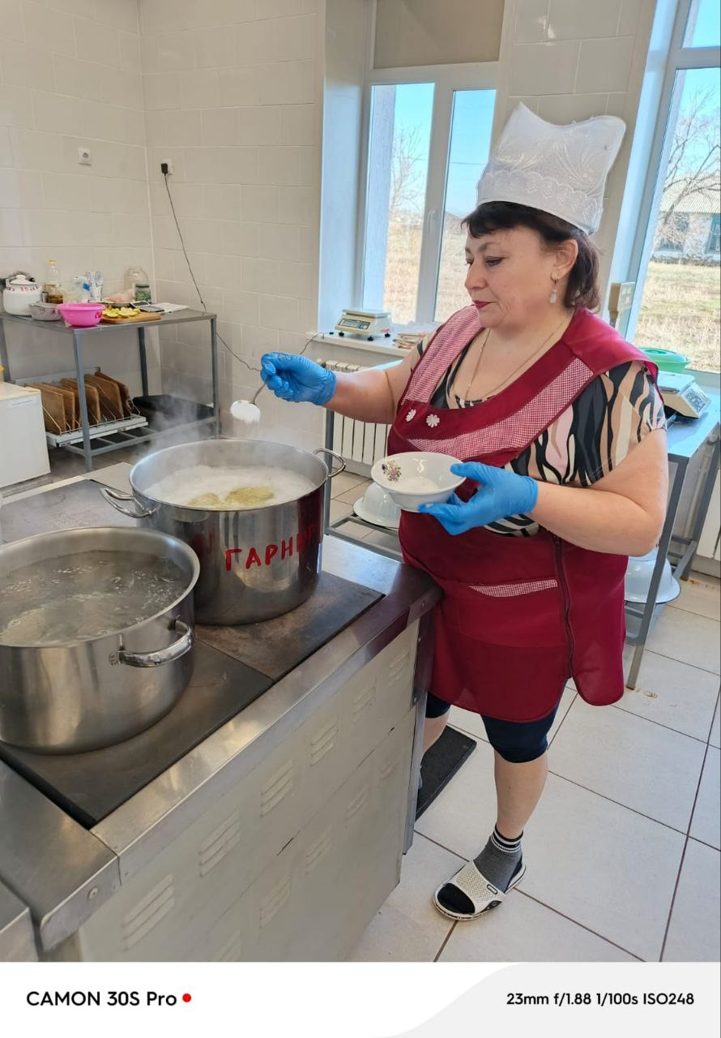

Slide 3
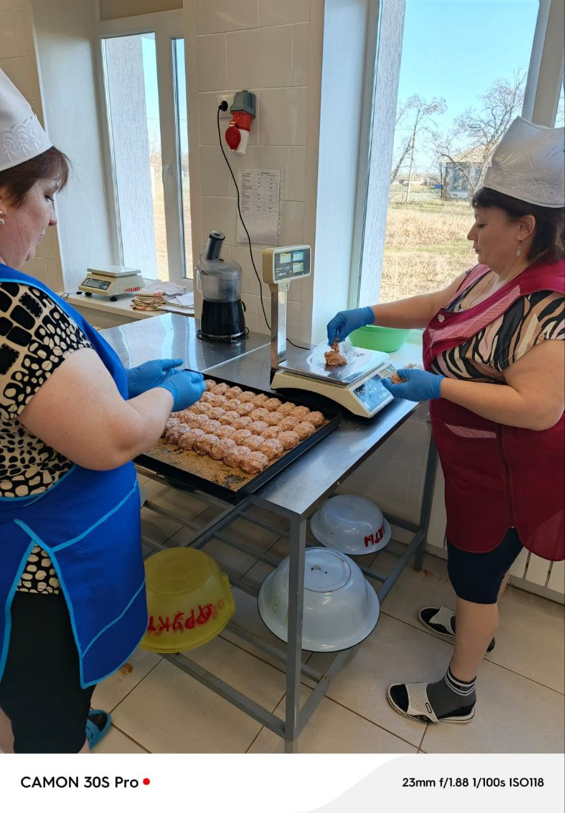

Slide 4
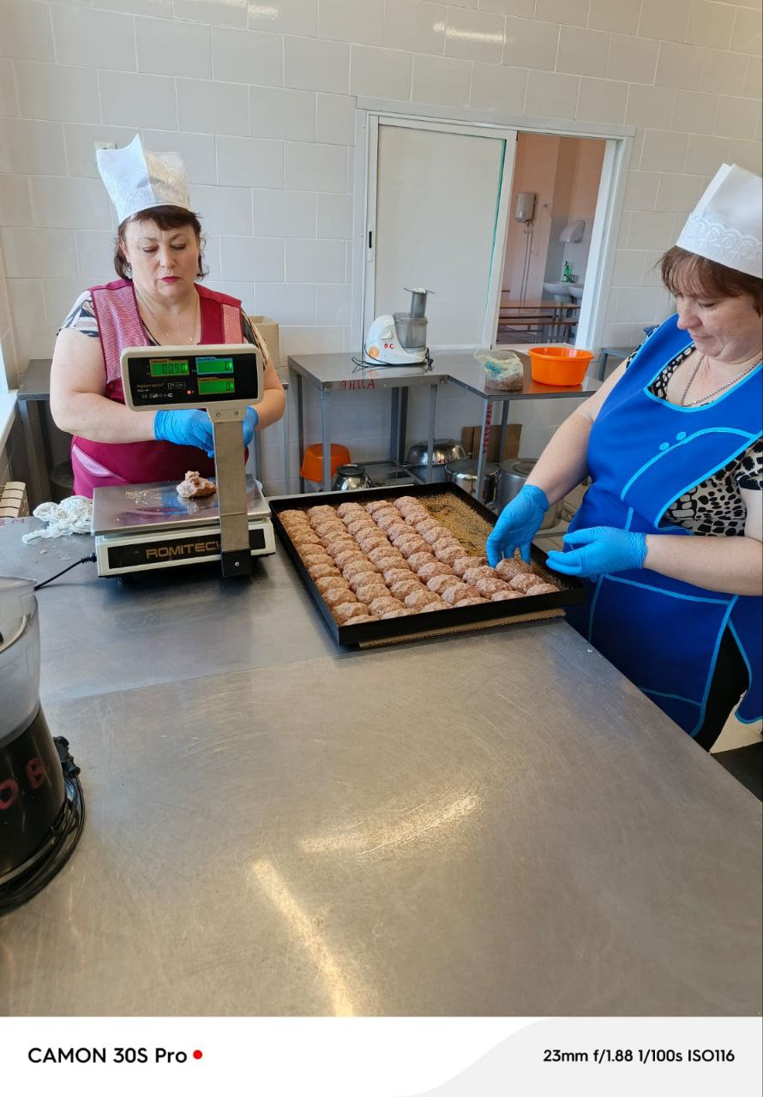

Slide 5
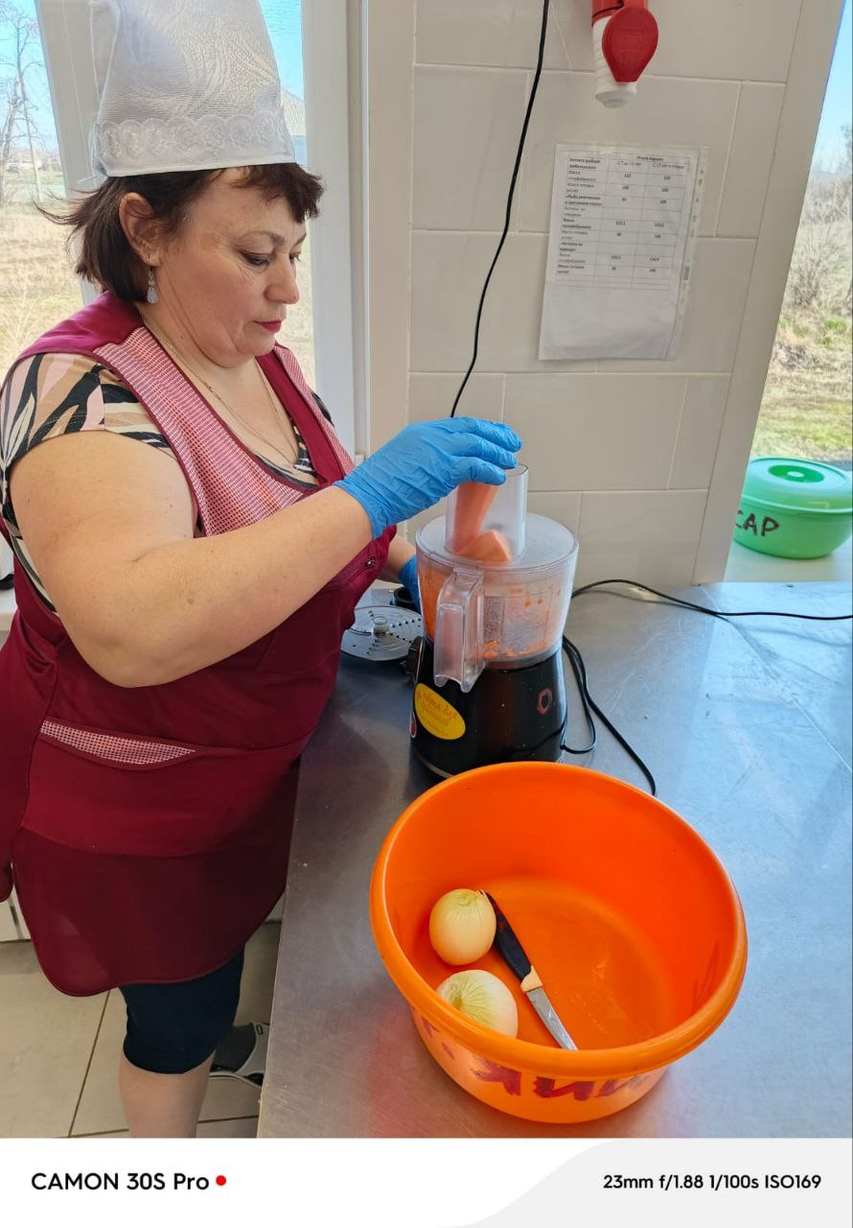

Slide 6
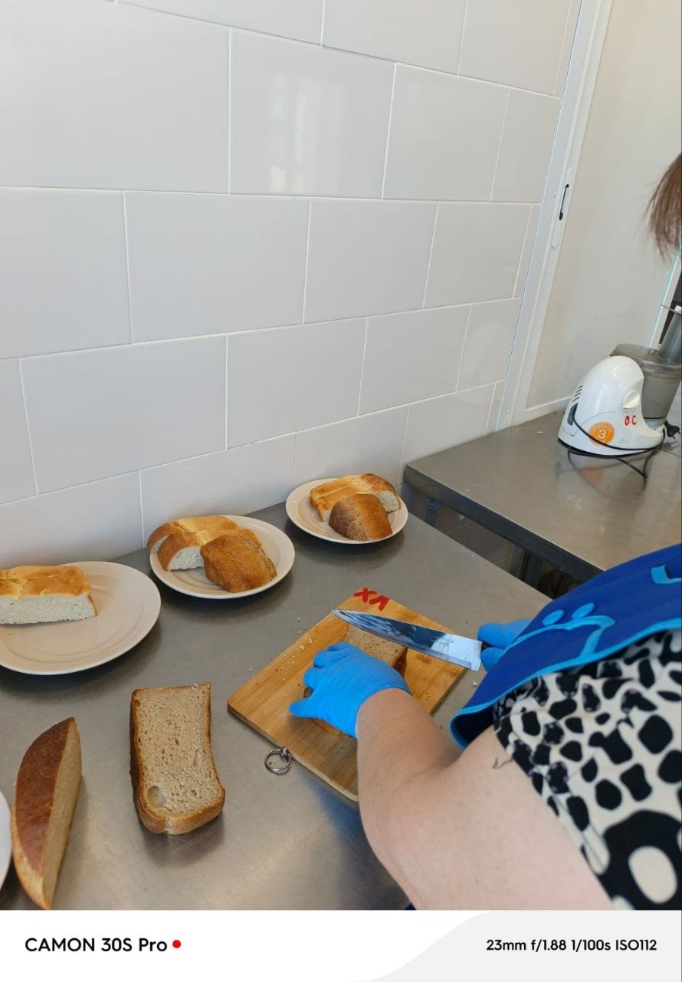

Slide 7
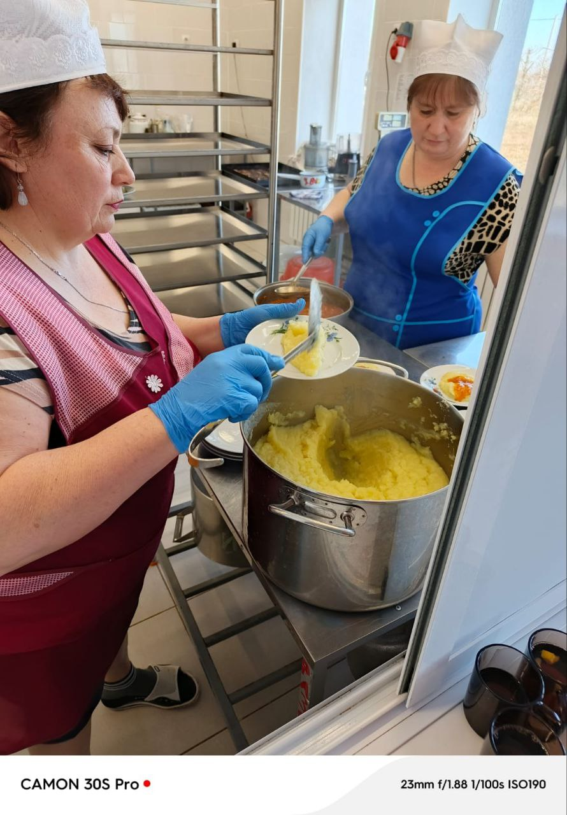

Slide 8
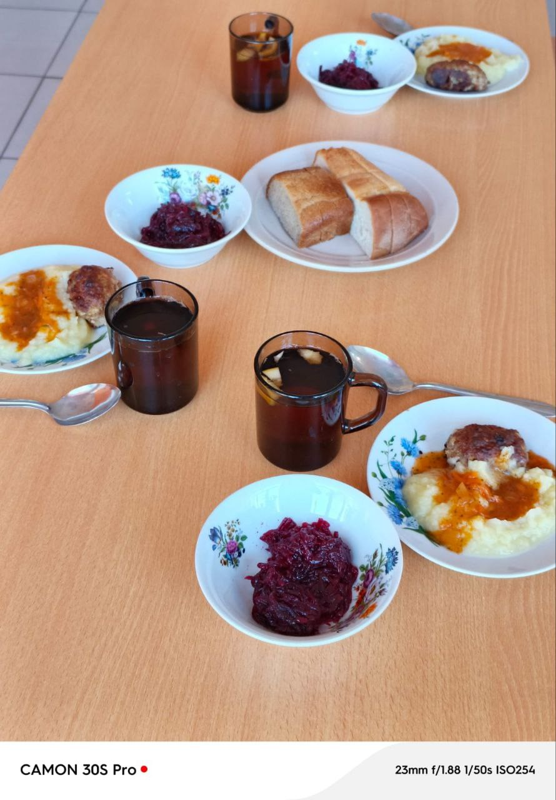

Slide 9
